Slide 1
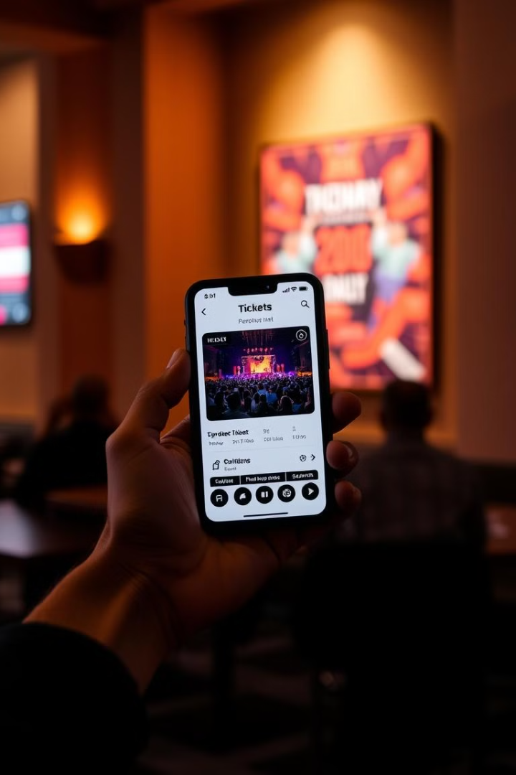

Ticket Trade: Sua Nova Experiência com Ingressos
Ticket Trade é a plataforma ideal para encontrar ingressos para os melhores eventos. Com uma comunidade vibrante de usuários, vendedores e eventos diversos, garantimos uma experiência segura e confiável para sua próxima aventura.
por Josué Rodrigues

Slide 2
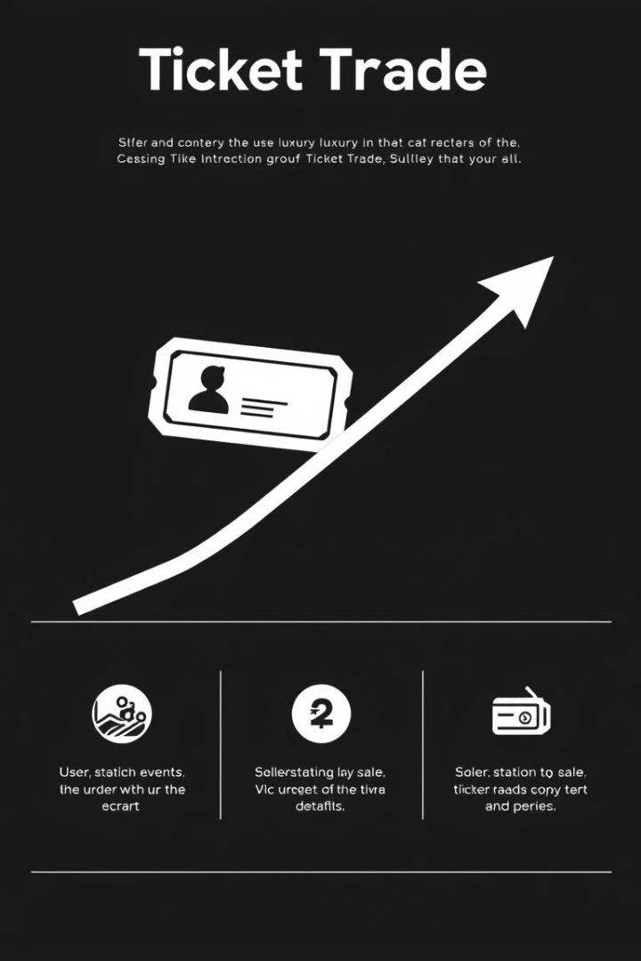
Ticket Trade: Destaques
1
Eventos
2
Vendedores
Mais de 1.000 eventos incríveis, de shows a peças de teatro, esperando por você.
Conecte-se com mais de 3.000 vendedores confiáveis, prontos para oferecer os ingressos que você procura.
3
Usuários
4
Vendas
Faça parte de uma comunidade de mais de 6.000 usuários apaixonados por eventos e experiências memoráveis.
Já foram realizadas mais de 2.500 vendas seguras e satisfatórias na plataforma.

Slide 3
Segurança e Autenticação
Verificação de Ingressos
Proteção contra Golpes
Cancelamentos e Devoluções
Cada ingresso é cuidadosamente analisado antes de ser disponibilizado na plataforma, garantindo sua autenticidade.
Diga adeus aos golpes comuns em redes sociais! Nossa plataforma oferece um ambiente seguro para compradores e vendedores.
Em caso de cancelamento de eventos, a Ticket Trade garante a devolução dos ingressos, oferecendo total tranquilidade.

Slide 4
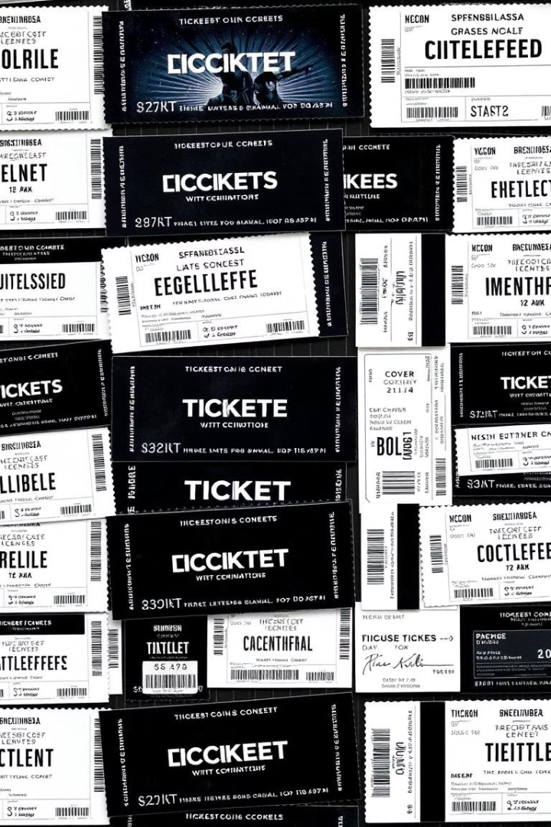
Benefícios e Descontos
Autenticação de Ingressos
Ofertas Exclusivas
Aproveite ofertas e descontos especiais, que podem variar de acordo com o evento ou a época do ano.
Tenha a certeza de que está comprando ingressos originais e válidos, livres de falsificações.
Compra Segura
Desfrute de uma experiência de compra tranquila, com métodos de pagamento seguros e proteção contra fraudes.

Slide 5
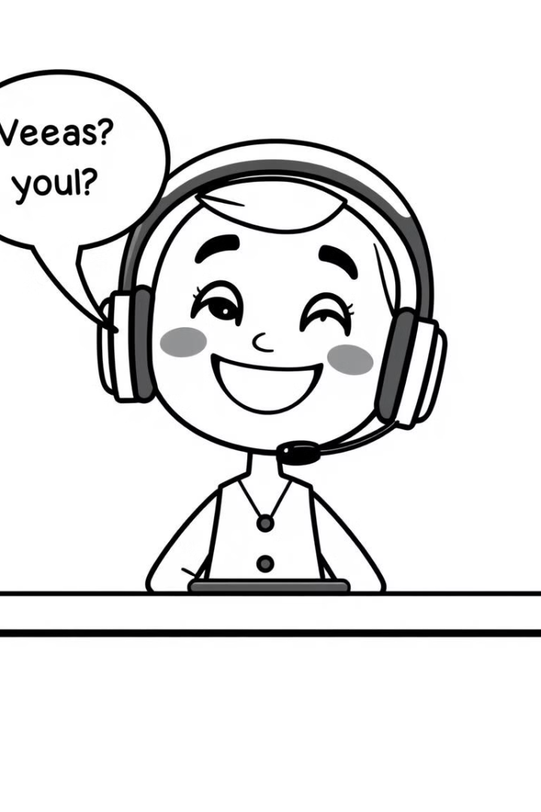
Perguntas Frequentes
E-mail ou CPF já cadastrados
Acesse a área de login e recupere sua senha ou entre em contato com o suporte.
Recuperação de senha
Siga as instruções de recuperação de senha disponíveis na plataforma.
Uso de cartão de crédito de terceiros
Recomendamos utilizar apenas seu próprio cartão de crédito para garantir a segurança da transação.
Visualização do E-Ticket
Após a compra, você terá acesso ao E-Ticket digital em sua conta.
Reservas de ingressos e tempos limites
As reservas de ingressos possuem tempo limite, confira as informações específicas de cada evento.

Slide 6





Contato e Suporte
WhatsApp
Redes Sociais
E-mail
Telefone
(14) 99730-7175
@TicketTrade
ticketrade@suporte.com
0800 069 7070

